Slide 1
1. Zh konzultáció
Elérhetőség: fejes.adam@eszk.org

Slide 2
Forgó mágneses mező

Slide 3



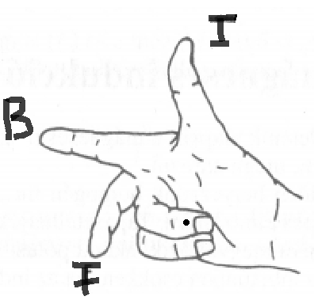

Három tekercs
Amper törvény: vezetőben folyó áram mágneses teret hoz létre maga körül.
Faraday féle indukciós törvény:
vezetőben vagy egy tekercsben feszültség indukálódik ha a vezetőt felületét körülvevő mágneses tér, illetve a tekercset metsző fluxus megváltozik.
Önindukció:
tekercs saját fluxusának a változása
Lorenz erő:
A vezetőszálra ható erő irányát jobbkéz-szabály segítségével határozhatjuk meg: ha jobb kezünk három ujját merőlegesen kifeszítjük úgy, hogy hüvelykujjunk az áram irányába, mutatóujjunk a mágneses indukció irányába mutat, akkor középső ujjunk jelzi az áramvezetőre ható erő irányát.

Slide 4
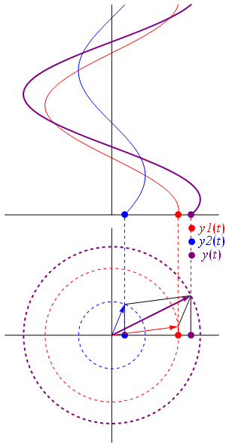
Forgó mágneses mező
Fazor: ami leírja a áram „mozgását”
Mező tulajdonságai:
Kerület mentén áll. Szögsebesség
Szinkron szögsebesség

Slide 5
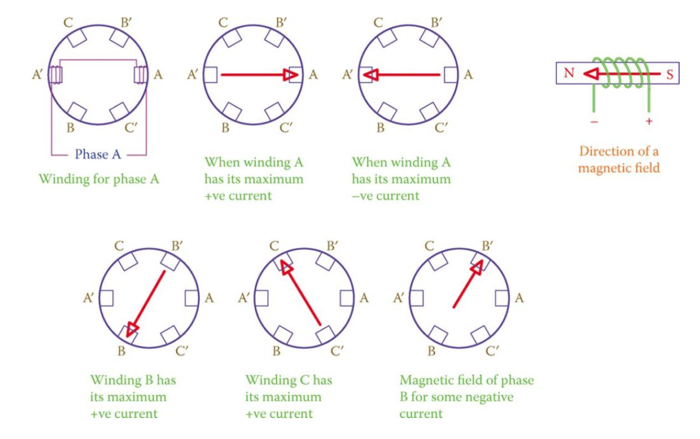
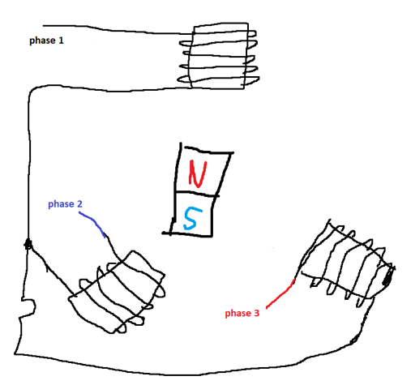
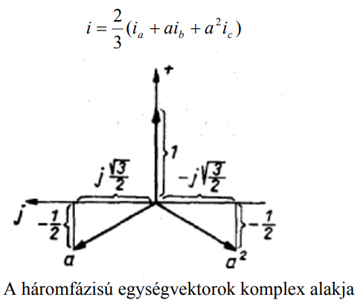
Forgó mágneses mező
A mágnes két pólusa északi (N) déli(S)
Vonzzák egymást az a nem azonos pólusok ha pedig egy mágneses térbe helyezzük a pólusok taszítása vonzása miatt beáll az erővonalakkal párhuzamosan
Ha pedig 3 tekercset egymással térben 120 fokkal elforgatjuk és 3F szinuszos 120 fokkal eltolt gerjesztést adunk rá megkapjuk a forgó mágneses mezőt.
Ez a mező leírható vektorokkal azon belül a Park- vektorral
Vektorok erdője 0

Slide 6
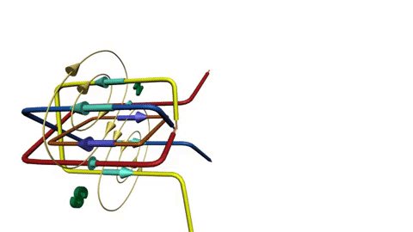
Lenz törvény értelmében olyan feszültség indukálódik ami akadályozza az őt létrehozó hatást(Világoskék és sötétkék nyilak)
Ezáltal a F= (IxB)*L fellépő erő
(Lorenz erő) miatt elkezd forogni a
belső „zárt hurok”.
Létrejön a forgómozgás

Slide 7
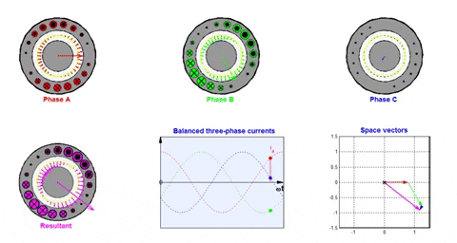
Tekercs+ AC
A térben kialakuló 3F vektorok
Megfigyelhető a „maximum” illetve „minimum” pont
Tekercsekben kialakuló indukált áram iránya
Park-vektor
szinuszos eloszlás

Slide 8
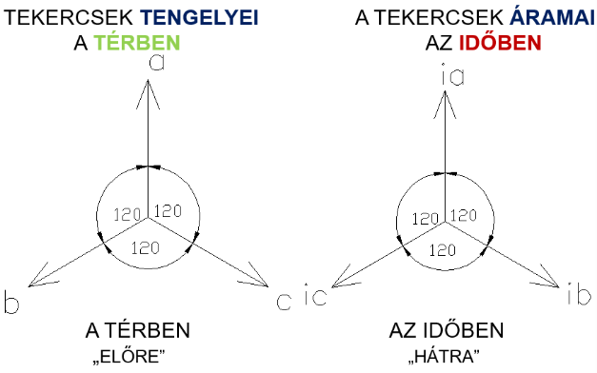
Szinuszos eloszlás
Törekszünk az indukció térbeli eloszlása ezáltal u/i szinuszos formájára
Ezeknek a rendszereknek teljesítménye állandó
Létrejöhet ha a légrés a gerjesztés(120 fokos eltolás) és a tekercsek menetszám eloszlása szinuszos

Slide 9
Aszinkrongép

Slide 10
Szögsebességek
ω_{r}
  _{Forgórész} _{(rotor) mező szögsebessége}
ω_{s}
  _{Állórész} _{(státor) mező szögsebessége}
ω_{m}
  _{Forgórész} _{(mechanikai) szögsebessége}
ω_{s} = ω_{r} + ω_{m}
_{(ARMATÚRA} = ahol a feszültség indukálódik)

Slide 11
Aszinkron gépek (=indukciós gépek)
Működési elv
  Állórész: 3f tekercselés, hálózatra (táplálás) van kötve, lemezelt
  Forgórész: 3f tekercselés vagy kalickás, mindig rövidre zárt!
    Ha 3f, akkor a forgórész kivezetéseit kivezetik egy csúszógyűrűn nagy ellenállásokra, hogy felvegyék a nagy áramokat.
    Gyakoribb a kalickás forgórész, ekkor a forgórész lemezelt vasmag
  Indításkor az állórész forgó mezeje áramokat indukál az forgórészben (3f tekercselés vagy kalicka (kalicka = sok-sok fázis))
  Lorentz-törvény: I → F → elkezd forogni a forgórész ☺
  Ha ω_{m} = ω_{s}, akkor nincs erő → szinkron fordulaton nincs nyomatéka nem metszik egymást az erővonalak
  Ezért csak aszinkron fordulatszámon képes működni!
  Olcsó, könnyen karbantartható
  Alkalmazás: nagyvasúti vontatás, szélgenerátorok

Slide 12
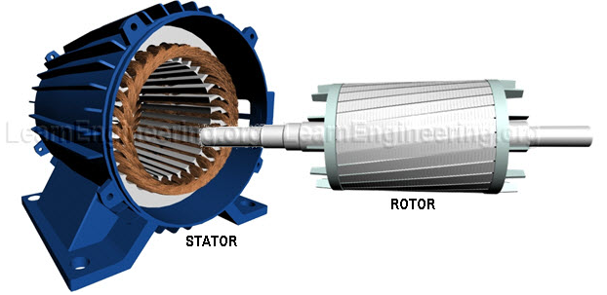
Aszinkron gépek (=indukciós gépek)
Felépítés
  Állórész: 3f tekercselés, hálózatra (táplálás) van kötve, lemezelt
  Forgórész: 3f tekercselés vagy kalickás, mindig rövidre zárt!
    Ha 3f, akkor a forgórész kivezetéseit kivezetik egy csúszógyűrűn nagy ellenállásokra, hogy felvegyék a nagy áramokat. (Lorenz)
    Gyakoribb a kalickás forgórész, ekkor a forgórész lemezelt vasmag

Slide 13
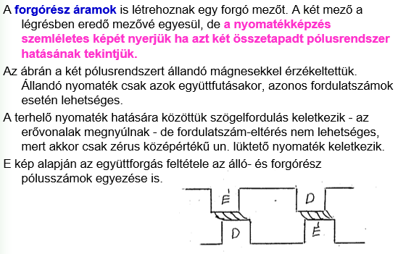
Aszinkron gépek (=indukciós gépek)
Állandósult nyomaték feltétele, mezők együttforgása
Állórész tekercsek (vagy kalicka) forgó mágneses mezeje és a Forgórész tekercsek forgó mágneses mezeje

Slide 14
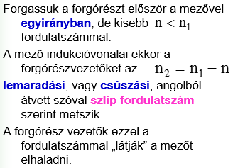
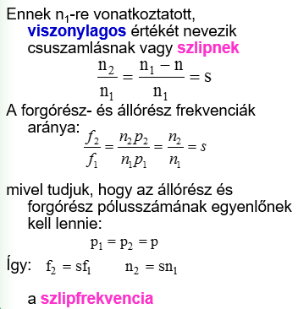
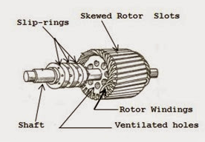
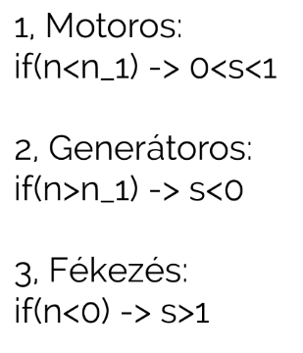
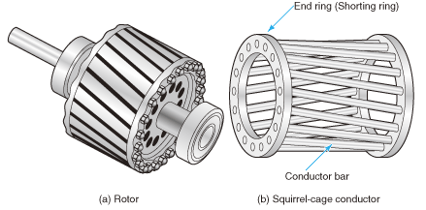
Aszinkron gépek (=indukciós gépek)
Csúszógyűrű, kalicka, szlip, szlipfrekvencia

Slide 15
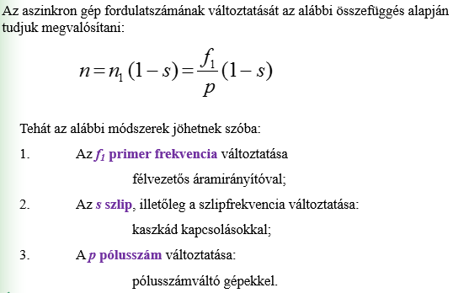
Aszinkron gépek (=indukciós gépek)
Fordulatszám-változtatási lehetőségek

Slide 16

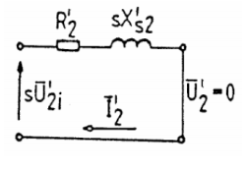
Aszinkron gépek (=indukciós gépek)
Helyettesítő kapcsolás, redukálás
  Passzív áramkört szeretnénk, akárcsak a transzformátoroknál
Indexek:
1 = státor
2 = rotor
Hurok tv

Slide 17
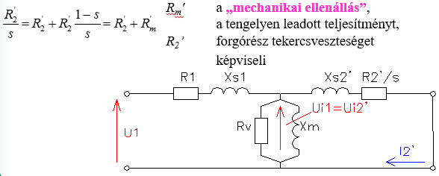
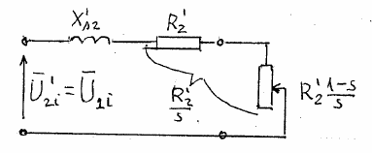
Aszinkron gépek (=indukciós gépek)
Helyettesítő kapcsolás, redukálás
  Passzív áramkört szeretnénk, akárcsak a transzformátoroknál

Slide 18
Aszinkron gépek (=indukciós gépek)
Teljesítménymérleg, teljesítményviszonyok
P₁: hálózatból felvett primer hatásos teljesítmény
P_{t}: tekercsveszteség (hő)
P_{v}: vasveszteség (hő)
P_{légrés}: forgórészbe átmenő légrésteljesítmény
P_{m}: mechanikai teljesítmény

Slide 19
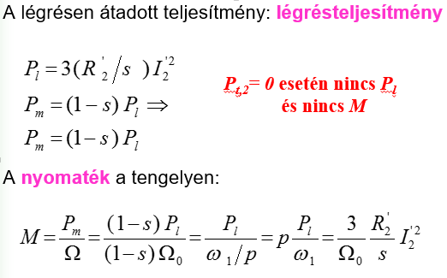
Aszinkron gépek (=indukciós gépek)
Légrésteljesítmény, nyomaték számítása
Ω₀ = ω_{m}

Slide 20
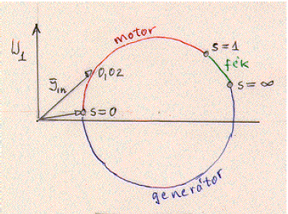
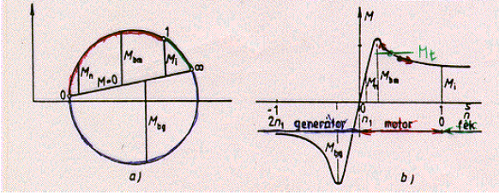
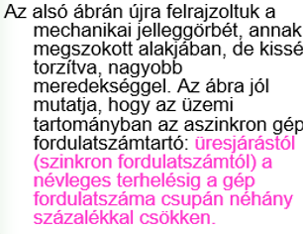
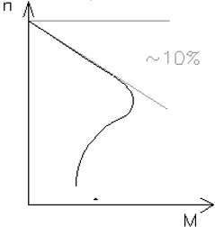
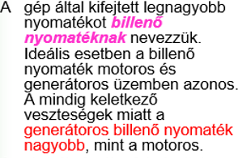
Aszinkron gépek (=indukciós gépek)
Fordulatszám-nyomaték jelleggörbe
áramdiagram = kördiagram
s=0 → szinkronpont (segédgéppel)
s=1 → forgórész áll, rövidzárási pont
Üzemmódok bejelölve
Kicsi de gyorsan vált a nyomaték az elején mert induktív az áram
Mágnesező áram-> meddő

Slide 21
Feladatok
VIK wiki 2018/2019 zh nagy nagyfeladatai
https://vik.wiki/images/9/97/Eltech_zh1s_2018%C5%91sz.pdf
Vet-es minta zh:
https://vet.bme.hu/sites/default/files/tantargyi_fajlok/v%2C%202018/09/30%20-%2019%3A03/Mintazh_eltech_honlapra.pdf

